Slide 1


微观经济学
Microeconomics
复旦大学经济学院 冯剑亮

Slide 2
第五章
完全竞争市场
微观经济学 Microeconomics
© Copyright by Jianliang Feng 2017
All rights reserved.
Fudan University

Slide 3

第五章 完全竞争市场中价格与产量决定
本章首先对不同的市场结构类型作了区分，说明了厂商实现利润最大化的一般条件。然后以完全竞争市场为研究对象，具体分析了竞争性厂商在短期与长期如何实现最大利润下的均衡产量和均衡价格，并由此导出供给曲线。最后用消费者剩余和生产者剩余的概念来分析完全竞争市场的效率以及非市场约束对社会福利的影响。

Slide 4
第五章 完全竞争市场中价格与产量决定
第一节 市场、厂商与行业
第二节 完全竞争市场的涵义与特征
第三节 完全竞争市场下的短期均衡
第四节 完全竞争市场下的长期均衡
第五节 完全竞争与经济效率
问/答

Slide 5
主题内容
第一节 市场、厂商与行业
第二节 完全竞争市场的涵义与特征
第三节 完全竞争市场下的短期均衡
第四节 完全竞争市场下的长期均衡
第五节 完全竞争与经济效率
问/答

Slide 6
市场及市场结构类型
市场的含义
划分市场结构类型的标准——市场结构变量
  买者卖者数目
  买方与卖方对交易活动的影响力，即市场势力，与其数目多少负相关，与其规模大小正相关
  产品差异程度
  要素流动程度，即厂商进出行业的难易程度
  信息是否充分

Slide 7
市场及市场结构类型
市场结构的基本类型
市场结构 结构变量 | 完全竞争 | 垄断竞争 | 寡头垄断 | 完全垄断
卖者数量 | 非常多 | 很多 | 少数 | 一个
产品差异 | 无差异 | 有差异 | 有差异或无差异 | 差异极大
价格控制力 | 无控制力 | 有一定控制力 | 有较大控制力 | 有很大控制力
进退难易 | 容易 | 较容易 | 很难 | 非常难

Slide 8
厂商、行业与市场
厂商与行业的区别与联系
成员与集体的关系
行业与市场的区别与联系
行业是生产或供给方面的概念，而市场包括供求双方的关系

Slide 9
厂商的收益与利润
厂商的收益
总收益(Total Revenue)：TR=P·Q
平均收益(Average Revenue)：AR=TR/Q=(P·Q)/Q=P
边际收益(Marginal Revenue)：MR= △TR/△Q
或dTR/dQ
厂商的利润
会计利润、经济利润和正常利润
厂商产量决定的制约因素
  企业的目标（利润最大化）
  技术（生产函数、成本函数）

Slide 10
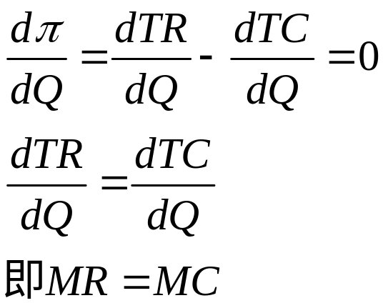
厂商的收益与利润
厂商产量决定的制约因素（续）
  市场环境（完全竞争市场与不完全竞争市场）
利润函数及厂商利润极大化条件
数学证明： max π(Q)=TR(Q)-TC(Q)
利润最大化的必要条件要求对Q求一阶导数并令其为零，即

Slide 11
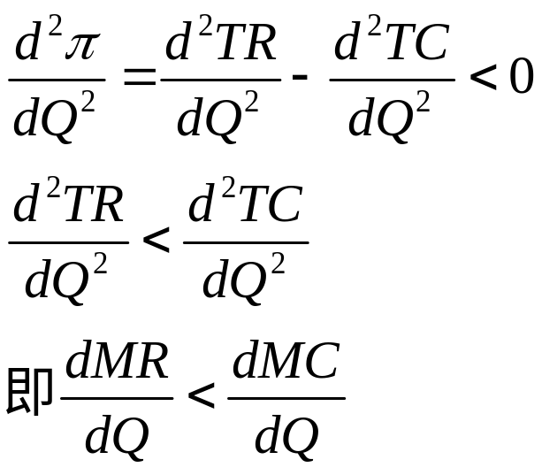
厂商的收益与利润
利润函数及厂商利润极大化条件（续1）
利润最大化的充分条件要求对Q求二阶导数并使其小于零，即

Slide 12

厂商的收益与利润
利润函数及厂商利润极大化条件（续2）
几何说明：
TC(Q)
$
F
B
TR(Q)
E
A
FC
O
Q₁
Q₃
Q₂
Q
-FC

Slide 13
主题内容
第一节 市场、厂商与行业
第二节 完全竞争市场的涵义与特征
第三节 完全竞争市场下的短期均衡
第四节 完全竞争市场下的长期均衡
第五节 完全竞争与经济效率
问/答

Slide 14
完全竞争市场的特征
四大特征
  买者与卖者都是价格接受者(Price taking)
  产品同质、无差别(Product homogeneity)
  资源可以自由流动(Free entry and exit)
  信息充分自由(Complete information)
完全竞争市场的厂商与行业需求曲线
P
Industry
P
Firm
S
P₀
P₀
d
D
O
O
Q
Q

Slide 15
完全竞争市场的特征
完全竞争市场的厂商收益曲线
平均收益：AR=P
边际收益：MR=dTR/dQ=d(P·Q)/dQ=P
TR
P
TR=P₀·Q
d=AR=MR
P₀
O
Q
O
Q

Slide 16
主题内容
第一节 市场、厂商与行业
第二节 完全竞争市场的涵义与特征
第三节 完全竞争市场下的短期均衡
第四节 完全竞争市场下的长期均衡
第五节 完全竞争与经济效率
问/答

Slide 17
厂商短期均衡的决定
短期的经济涵义再说明：单个厂商；整个行业
完全竞争厂商的利润最大化条件
一阶条件：由MR=MC，得P=MC；
二阶条件：由dMR/dQ<dMC/dQ，得dMC/dQ>0
两种盈亏分析法
  总收益—总成本分析法
  边际收益—边际成本分析法

Slide 18

厂商短期均衡的决定
TC
两种盈亏分析法（续）
$
TR
B
E₀
总收益—总成本分析法
A
E
F
max π
F₀
O
Q₄
Q₁
Q
Q₃
Q₂
min π
MC
边际收益—边际成本分析法
$
AC
P₀
d=AR=MR
O
Q
Q₄
Q₁
Q₃
Q₂

Slide 19
厂商短期均衡的决定
几种短期均衡的情形
获取超额利润的
短期均衡：P>AC
$
MC
AC
E₁
超额利润为零的
短期均衡：P=AC
P₁
d₁=AR₁=MR₁
Profit
B
AVC
A’
E₂：收支相抵点(扯平点)
(break-even point)
B’
Loss
A
d₂=AR₂=MR₂
P₂
E₂
P₃
d₃=AR₃=MR₃
E₄
E₃
亏损最小的短期
均衡：AVC<P<AC
P₄
d₄=AR₄=MR₄
亏损为全部FC的
短期均衡：AVC=P<AC
O
Q₄
Q₃
Q₂
Q₁
Q
E₄：短期停止营业点或停产点或关闭点(shut-down point)

Slide 20
厂商短期均衡的决定
几点结论：
  厂商是否实现了利润最大或亏损最小，取决于P与MC的比较：若P=MC，利润最大或亏损最小；
  厂商盈余还是亏损，取决于P与AC的比较：若P>AC，有盈余，若P<AC，有亏损；
  厂商生产还是不生产，取决于P与AVC的比较：若P>AVC，应生产，若P<AVC，应停产。

Slide 21
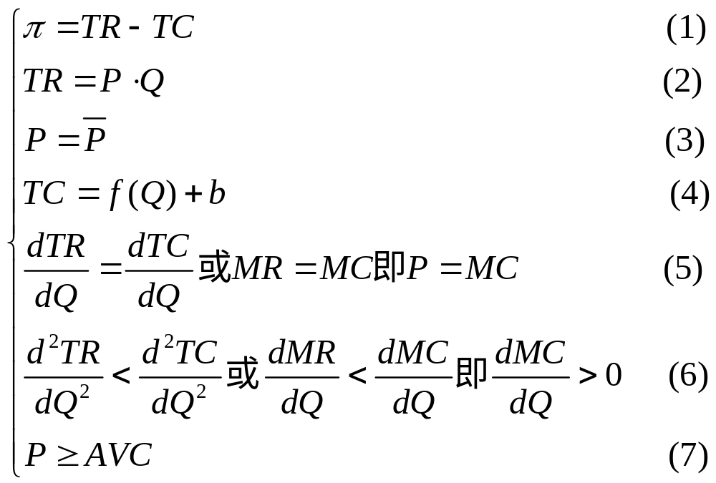
厂商短期均衡的决定
完全竞争产品市场厂商短期均衡的数学模型
其中式(1)~(2)为定义方程式，式(3)~(4)为行为方程式，式(5)~(7)为均衡条件。

Slide 22
厂商与行业的短期供给曲线
厂商短期产品供给曲线
由利润最大化条件P=MC及dMC/dQ>0；
$
MC
AC
关闭点或停产点
AVC
由生产条件P>AVC：若P>AVC，则Q>0；若P<AVC，则Q=0
于是，完全竞争厂商短期产品供给曲线应为AVC最低点之上的MC曲线。
AVC_{min}
厂商短期产品供给曲线
B
MC_{min}
A
O
Q
Notes:
企业关闭（shut-down）与企业退出（exit）不同：关闭指企业停止生产，但企业还在这个行业存在，仍需支付固定成本。退出是一个长期的概念，即企业离开这个行业。

Slide 23
厂商与行业的短期供给曲线
行业短期产品供给曲线
S=S₁+S₂+S₃
$
行业短期供给曲线为行业内各厂商供给曲线的水平加总
S₁
S₂
S₃
P₃
P₂
P₁
O
2
4
5
6
7
8
10
15
22
Q

Slide 24
主题内容
第一节 市场、厂商与行业
第二节 完全竞争市场的涵义与特征
第三节 完全竞争市场下的短期均衡
第四节 完全竞争市场下的长期均衡
第五节 完全竞争与经济效率
问/答

Slide 25
厂商与行业的长期调整及长期均衡
长期的经济涵义再说明：单个厂商；整个行业
厂商长期均衡：最优生产规模的选择
P=MR=SMC=LMC
＄
SMC₁
LMC
LAC
SMC₃
A
SAC₁
SAC₃
P₁
B
d=AR=MR
Profit
F
Profit
A’
G
B’
Q
O
Q₁
Q₃

Slide 26
厂商与行业的长期调整及长期均衡
行业长期均衡：完全竞争厂商的进退决策
P=MR=SMC=LMC=SAC=LAC
＄
＄
S₁
S₂
SMC₁
LMC
SMC₃
LAC
E₁
A
SAC₁
SMC₂
P₁
P₁
SAC₃
d₁
SAC₂
B
E₂
E
B’
P₂
P₂
d₂
D
O
Q_{T1}
Q_{T2}
Q
O
Q₁
Q₂
Q₃
Q
Industry
Firm

Slide 27
厂商与行业的长期调整及长期均衡
行业与厂商的长期均衡
P=MR=SMC=LMC=SAC=LAC
＄
LMC
LAC
SMC₂
SAC₂
E
P₂
d₂
O
Q₂
Q
Firm

Slide 28
行业长期供给曲线
推导行业长期供给曲线时，我们假设：
  所有厂商都能充分利用或获取现有生产技术；
  产出是通过增加投入而不是通过技术进步实现的，即技术水平保持不变；
  要素市场不因行业的扩张或收缩而变化，即要素市场结构保持不变。

Slide 29
行业长期供给曲线
成本不变行业(constant-cost industry )
＄
＄
LMC
LAC
S₁
SMC₂
E₂’
S₂
SAC₂
P₂
A
d₂
P₂
E₁
E₂
LS
E
P₁
P₁
F
d₁
D₂
D₁
O
Q_{T1}
Q’_{T2}
Q_{T2}
O
Q₁
Q₂
Q
Q
Industry
Firm
Notes:
如铁矿石、食盐

Slide 30
行业长期供给曲线
成本递增行业(increasing-cost industry )
＄
＄
S₁
LS
SAC₂
LAC₂
S₂
P₂’
E₂
E₂
SAC₁
LAC₁
P₂
P₂
d₂
E₁
E₁
P₁
D₂
P₁
d₁
D₁
O
Q_{T1}
Q’_{T2}
Q_{T2}
O
Q₂
Q₁
Q
Q
Industry
Firm
Notes:
如房地产、首饰

Slide 31
行业长期供给曲线
成本递减行业(decreasing-cost industry )
＄
＄
S₁
SAC₁
LAC₁
P₂’
SAC₂
LAC₂
E₁
S₂
E₁
P₁
E₂
P₁
d₁
P₂
P₂
d₂
LS
E₂
D₂
D₁
O
Q_{T1}
Q’_{T2}
Q_{T2}
O
Q₂
Q₁
Q
Q
Industry
Firm
Notes:
如计算机、电视机

Slide 32
行业长期供给曲线
注意区别：
  短期供给曲线取决于短期边际成本，而长期供给曲线取决于长期平均成本
  规模报酬不变与成本不变行业
  规模报酬递增与成本递减行业
  规模报酬递减与成本递增行业
  成本递减行业与技术进步、市场结构变化引起的产品价格下降

Slide 33
主题内容
第一节 市场、厂商与行业
第二节 完全竞争市场的涵义与特征
第三节 完全竞争市场下的短期均衡
第四节 完全竞争市场下的长期均衡
第五节 完全竞争与经济效率
问/答

Slide 34
完全竞争的效率——局部均衡分析
完全竞争市场长期均衡的特征
最高经济效率的表现：
P=MR=SMC=LMC=SAC=LAC
  生产效率(efficiency in production)
  资源配置效率(efficiency in resource allocation)
  P=MC
＄
LMC
LAC
SMC₂
SAC₂
E
P₂
d₂
O
Q₂
Q
Firm

Slide 35
效率与福利分析的工具
消费者剩余(consumer surplus)
消费者对一定量的商品或劳务最多愿意支付的价钱与实际支付的价钱之差，是对消费者从交易中所得利益的一种货币度量。
生产者剩余(producer surplus)
生产者对一定量的商品或劳务实际得到的价钱与至 少需要得到的价钱之差，是对生产者从生产经营中所得利益的一种货币度量。

Slide 36
生产者剩余
生产者剩余的度量
P
MC
P₀
A
AC
AVC
总收益
TR=P·Q
C
B
可变成本
VC=AVC·Q
E
O
Q₀
Q

Slide 37
生产者剩余
生产者剩余的度量（续1）
P
PS=TR-VC
MC
P₀
A
AC
生产者剩余
PS
AVC
生产者剩余
PS
C
B
E
O
Q₀
Q

Slide 38
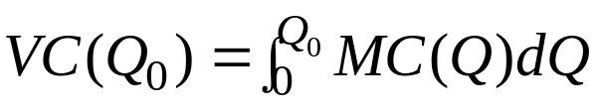
生产者剩余
生产者剩余的度量（续2）
P
MC
P₀
A
AC
AVC
总收益
TR=P·Q
可变成本VC
O
Q₀
Q

Slide 39
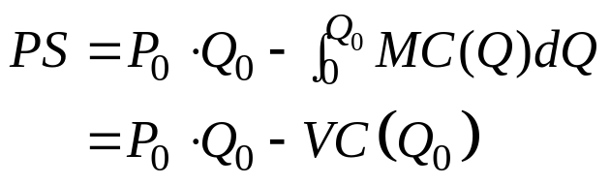
生产者剩余
生产者剩余的度量（续3）
P
MC
P₀
A
AC
生产者剩余
PS
AVC
O
Q₀
Q

Slide 40
生产者剩余
几个公式：
生产者剩余=总收益-可变成本，即PS=TR-VC
利润=总收益-总成本=总收益-可变成本-固定成本，即π=TR-TC=TR-VC-FC
生产者剩余=利润+固定成本，即PS= π+FC
在短期，由于存在固定成本，因此PS> π
只有当固定成本为零的时候，生产者剩余与经济利润相等

Slide 41
生产者剩余
市场生产者剩余(Producer Surplus for a Market)
P
生产者剩余PS
S
P₀
E
D
O
Q₀
Q

Slide 42
消费者剩余
市场消费者剩余
P
消费者剩余CS
S
P₀
E
D
O
Q₀
Q

Slide 43
完全竞争的最大社会剩余
社会剩余最大
P
消费者剩余CS
S
P₀
E
生产者剩余PS
D
O
Q₀
Q

Slide 44
价格管制的无谓损失
价格管制(price control)的无谓损失
P
无谓损失Deadweight Loss
F
S
J
P₀
E
P_{max}
H
I
D
G
O
Q₁
Q₀
Q₂
Q

Slide 45
价格管制的无谓损失
价格管制(price control)的无谓损失（续1）
P
无谓损失
Deadweight
Loss
F
S
△消费者剩余=A-B
J
△生产者剩余=-A-C
B
K
P₀
E
△社会剩余=-B-C
A
C
P_{max}
H
I
D
G
O
Q₀
Q₁
Q₀
Q₂
Q

Slide 46
价格管制的无谓损失
价格管制(price control)的无谓损失（续2）
P
无谓损失
Deadweight
Loss
需求弹性非常小的情形
D
S
B
P₀
C
E
A
O
Q₁
Q₀
Q

Slide 47
支持价格的无谓损失
支持价格(support price)的无谓损失
P
厂商生产Q₁数量产品
无谓损失Deadweight Loss
F
S
H
I
P_{min}
P₀
E
J
D
G
O
Q₁
Q₀
Q₂
Q
Notes:
支持价格即最低限价

Slide 48
支持价格的无谓损失
支持价格(support price)的无谓损失（续1）
P
无谓损失
Deadweight
Loss
厂商生产Q₁数量产品
F
S
△消费者剩余=-A-B
H
I
△生产者剩余=A-C
P_{min}
A
B
P₀
E
△社会剩余=-B-C
K
C
J
D
G
O
Q₁
Q₀
Q₂
Q

Slide 49
支持价格的无谓损失
支持价格(support price)的无谓损失（续2）
P
无谓损失
Deadweight
Loss
厂商生产Q₂数量产品
F
S
△消费者剩余=-A-B
H
I
△生产者剩余=A-C-D
P_{min}
A
B
P₀
E
△社会剩余=-B-C-D
K
C
J
D
D
G
O
Q₁
Q₀
Q₂
Q

Slide 50
支持价格的无谓损失
支持价格(support price)的无谓损失（续3）
P
厂商生产Q₂数量产品且政府购买剩余产品
F
Q_{g}
S
△消费者剩余=-A-B
H
I
P_{min}
D
△生产者剩余=A+B+D
A
D
B
B
E
P₀
K
△政府支出=P_{min}·(Q₂-Q₁)
J
△社会剩余=D- P_{min}·(Q₂-Q₁)
D
D+Q_{g}
G
O
Q₁
Q₀
Q₂
Q

Slide 51
政府征税的无谓损失
补贴呢？
税收(specific tax)的无谓损失
P
无谓损失
Deadweight
Loss
政府征收T元从量税
S
△消费者剩余=-A-B
H
P_{b}
A
△生产者剩余=-C-D
T
P₀
J
B
E
D
C
P_{s}
△政府税收=A+D
I
D
△社会剩余=-B-C
O
Q₁
Q₀
Q

Slide 52
主题内容
第一节 市场、厂商与行业
第二节 完全竞争市场的涵义与特征
第三节 完全竞争市场下的短期均衡
第四节 完全竞争市场下的长期均衡
第五节 完全竞争与经济效率
问/答

Slide 53

问/答
?
?
?
?
?
?
?

